Slide 1
Design Pattern
DP.2020.09
Họ và tên | MSSV
Lương Tiến Mạnh | 20173254
Hoàng Trọng Minh | 20173259
Đỗ Hoàng Nam | 20173270
Hoàng Văn Mạnh | 20173252
‹#›

Slide 2
Phân công công việc
Hoàng Trọng Minh | Vẽ usecase CleanCode Giải quyết vấn đề 1,2,5 Refactor
Hoàng Văn Mạnh | Coupling, Cohesion Giải quyết vấn đề 6 Refactor
Lương Tiến Mạnh | SOLID Giải quyết vấn đề 3,4 Refactor
Đỗ Hoàng Nam | Coupling, Cohesion Refactor
‹#›

Slide 3
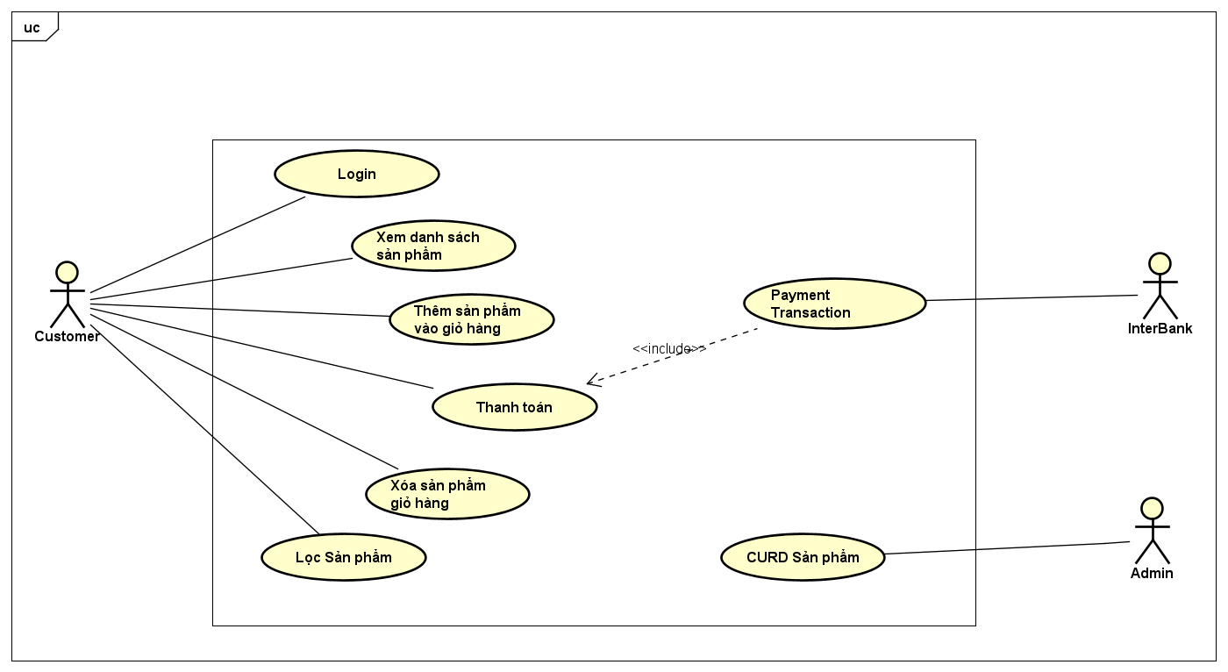
Biểu đồ Usecase
‹#›

Slide 4
COUPLING & COHESION
Hiểu rõ định nghĩa, vai trò của coupling, cohesion trong lập trình
Xác định được các mức độ coupling, cohesion có trong mã nguồn
Coupling thường xuất hiện ở subsystem, entity và view
Cohesion thường xuất hiện ở các lớp subsystem và controller

Slide 5
SOLID
Trong codebase hiện tại, có các vi phạm các nguyên tắc SOLID rất rõ ràng.
SRP: các class PlaceOrderController, ViewCartController, PaymentController, Cart đang thực hiện nhiều việc mà bản chất không phải class đó đảm nhiệm
OCP: Khi mà có thêm các yêu cầu như thêm loại thẻ thanh toán mới, thêm cách tính khoảng cách , phí ship các class PaymentController, DeliveryInfo, InterbankPayloadConverter, PaymentTransaction đều phải thay đổi.

Slide 6
SOLID
3. LSP: Ở class InterbankSubsystem có method refund nếu chỉ thanh toán mà không trả lại thì method bị dư thừa
4. ISP: Trong codebase hiện tại, nhóm chưa tìm thấy trường hợp vi phạm ISP
5. DIP: Vi phạm DIP ở một số class PaymentController, PaymentTransaction, DeliveryInfo, InterbankSubsystem, InterbankPayloadConverter

Slide 7
CLEAN CODE
Vi phạm về Method
Chưa conver số thành các biến constant
Vi phạm Class
Các lớp Interbank và PaymentTransaction, PaymentController đang phụ thuộc chặt chẽ vào CreditCard. Khi thêm 1 hình thức thanh toán mới tất cả các lớp sẽ bị ảnh hưởng.
‹#›

Slide 8
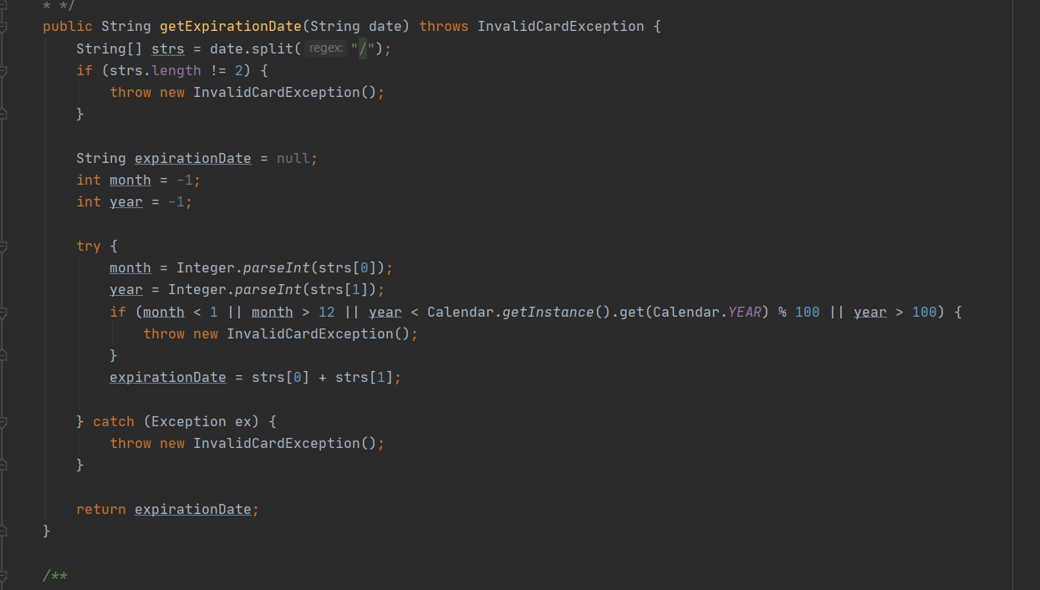
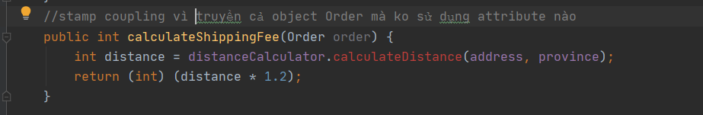

Slide 9
Giải quyết vấn đề 1
Yêu cầu: Thêm một loại Media mới là AudioBook
Mô tả vấn đề:
Ngoài 3 sản phẩm của Media đã có Book, DVD, CD thêm 1 sản phẩm mới là AudioBook
‹#›

Slide 10
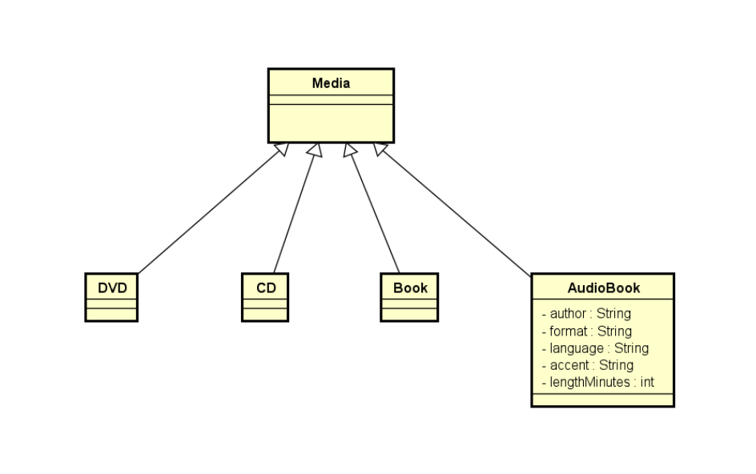
Giải quyết vấn đề 1
Tạo ra một lớp AudioBook kế thừa lại từ lớp Media đã có
‹#›

Slide 11
Giải quyết vấn đề 2
Yêu cầu: Thêm chức năng xem chi tiết sản phẩm
Khi ở màn chi tiết. Với mỗi sản phẩm thêm một button “Xem chi tiết”. Khi click vào “Xem chi tiết” sẽ hiển thị ra một trang chi tiết của sản phẩm chứa đầy đủ thông tin chi tiết của sản phẩm đấy, trong trang chi tiết có một button “Add to cart” để thêm sản phẩm vào giỏ hàng và cũng lập tức quay trở lại màn danh sách sản phẩm
‹#›

Slide 12
Giải pháp vấn đề 2
Ta sẽ sử dụng Observer Pattern kết hợp với Template Pattern để giải quyết vấn đề này.
Observer Pattern sử dụng cho việc xử lý các sự kiện và thông báo cho màn Home
Template Method được áp dụng cho Trang chi tiết từng sản phẩm

Slide 13
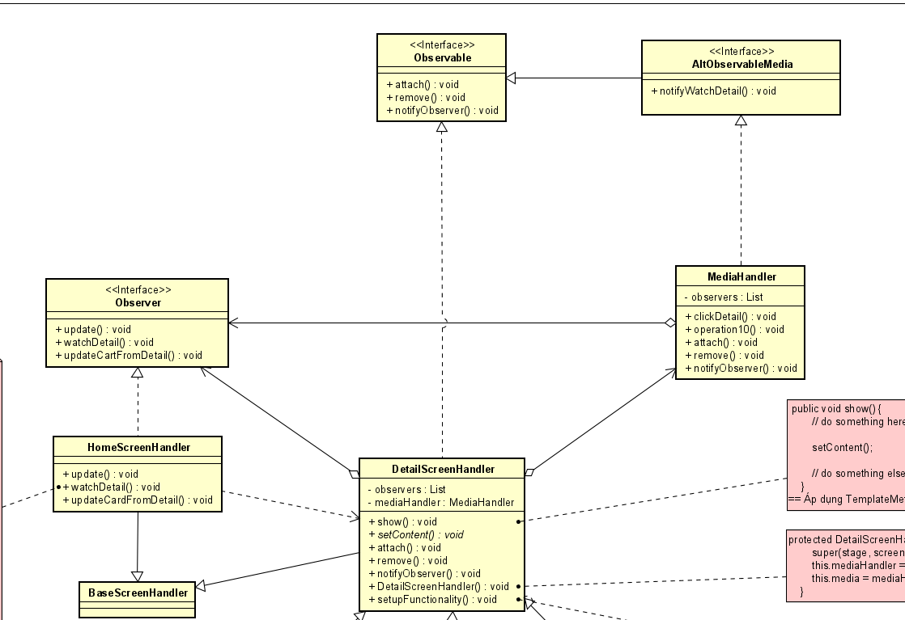

Slide 14
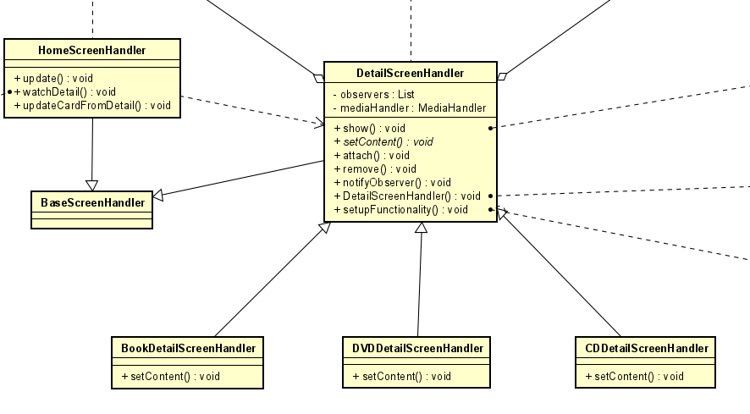

Slide 15
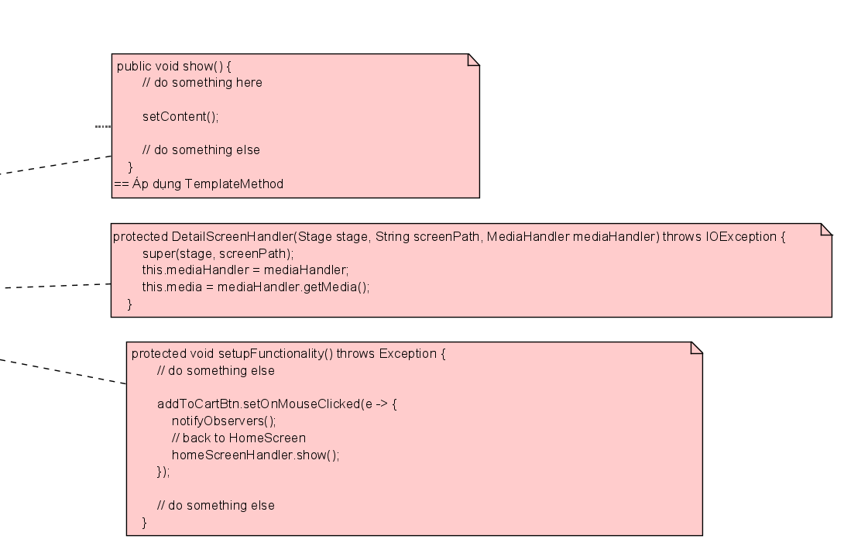
Một số phương thức trong Class DetailHandlerScreen

Slide 17
Giải quyết vấn đề 3:
Yêu cầu: Thay đổi yêu cầu thông báo lỗi khi load giao diện
Khi có thay đổi yêu cầu hiển thị thông báo lỗi từ hiển thị popup sang hiển thị cụ thể lỗi ở phía trên cùng của trang, sẽ phải sửa lại code hiện tại. Vì vậy giải pháp ở đây, ta sử dụng Strategy Pattern cho các loại hiển thị lỗi với yêu cầu hiện tại, hoặc tương lai nếu có thêm các loại hiển thị lỗi khác.

Slide 18
Giải quyết vấn đề 3
Tạo Interface IOErrorInterface
Tạo class IOErrorHandler
Tạo 2 class IOErrorPopup và IOErrorText implements Interface IOErrorInterface cho việc hiển thị lỗi kiểu popup hay kiểu Text
Tạo các class ứng với lỗi ở từng màn hình kế thừa class IOErrorText:HomeScreenError,CartScreenError, LoginScreenError, InvoiceScreenError

Slide 19
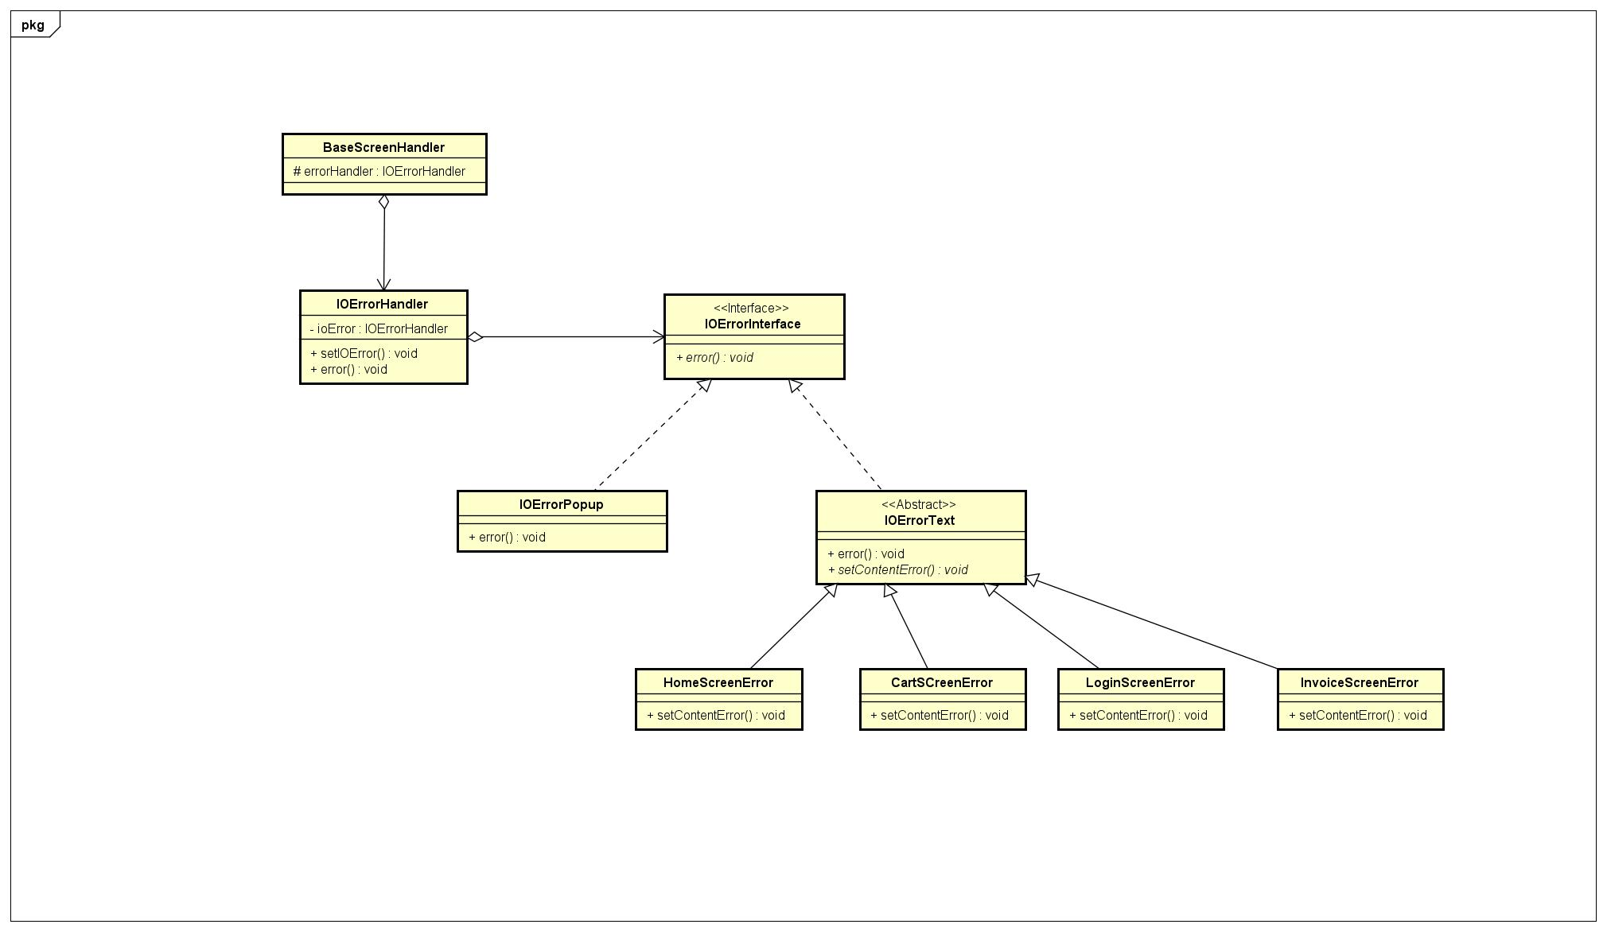
Giải quyết vấn đề 3
Biểu đồ lớp:

Slide 20
Giải quyết vấn đề 4
Yêu cầu: Thay đổi khoảng cách sử dụng giao diện mới và công thức tính khoảng cách mới.
Khi có thay đổi cách tính khoảng cách sử dụng thư viện mới hoặc thay đổi công thức tính phí vận chuyển,cần phải thay đổi vào code hiện tại ở method calculateShippingFee trong class DeliveryInfo. Điều này dẫn đến vi phạm nguyên tắc OCP . Các thư viện mới có thể có giao diện khác với giao diện của thư viện tính khoảng cách hiện tại nên giải pháp ở đây, ta sẽ sử dụng Adapter Pattern.

Slide 21
Giải quyết vấn đề 4
Sửa lại class DeliveryInfo thành abstract và method calculateShippingFee thành abstract
Tạo Interface IDistanceCalculator
Tạo Interface IShippingFeeCalculator:
Tạo class AdapterDeliveryInfo kế thừa từ DeliveryInfo như sau
public class AdapterDeliveryInfo extends DeliveryInfo{
private IDistanceCalculator distanceCalculator;
private IShippingFeeCalculator shippingFeeCalculator;
…}

Slide 22
Giải quyết vấn đề 4
Trong AdapterDeliveryInfo có các method sau để tính khoảng cách và tính phí ship :
public int calculateDistanceFee(Order order) {
return distanceCalculator.calculateDistance(province, address);
}
public int calculateShippingFee(Order order) {
int distanceFee = calculateDistanceFee(order);
return shippingFeeCalculator.calculateShippingFee(order, distanceFee);
}

Slide 23
Giải quyết vấn đề 4
Tạo 2 lớp DistanceCalculatorAdaptee và AltDistanceCalculatorAdaptee để thực hiện việc tính khoảng cách bằng các thư viện khác nhau
Tạo 2 class ShippingFeeCalculatorAdaptee1, ShippingFeeCalculatorAdaptee2 để thực hiện việc cách tính phí ship khác nhau

Slide 24
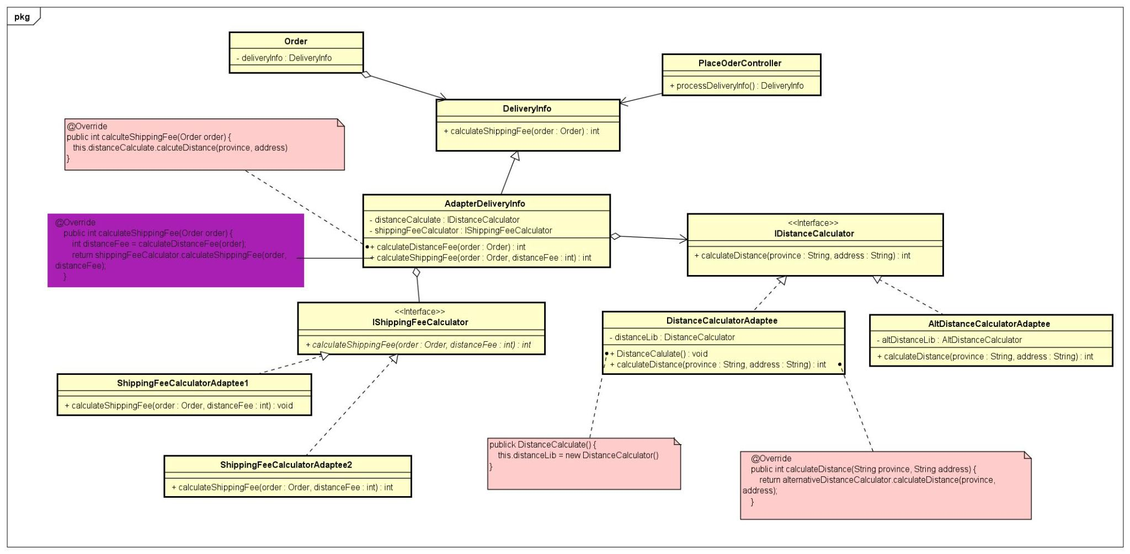
Giải quyết vấn đề 4

Slide 25
Giải pháp cho vấn đề 5
Yêu cầu: Thêm hình thức thanh toán Domestic Debit Card
Hiện tại hệ thống đang chỉ thanh toán bằng CreditCard. Mở rộng thêm một cách thanh toán mới là DomesticCard. Với các thông tin khác với CreditCard
Khi thêm một cái DomesticCard đồng nghĩa ta xử lý các vấn đề liên quan OCP, DIP. Do các lớp PaymentTransaction, PaymentController, Interbank đang đều giao tiếp lớp cụ thể . Và nếu mở rộng thêm nhiều phương thức thanh toán nữa sẽ không ảnh hưởng đến hệ thống.

Slide 26
Giải pháp cho vấn đề 5
Đầu tiên việc ta nghĩ đến trừu tượng hóa lớp Card lên để tránh việc vi phạm OCP, DIP.
Có 2 cách đề xử lý ta có thể áp dụng Strategy Pattern hoặc Abstract Factory

Slide 27
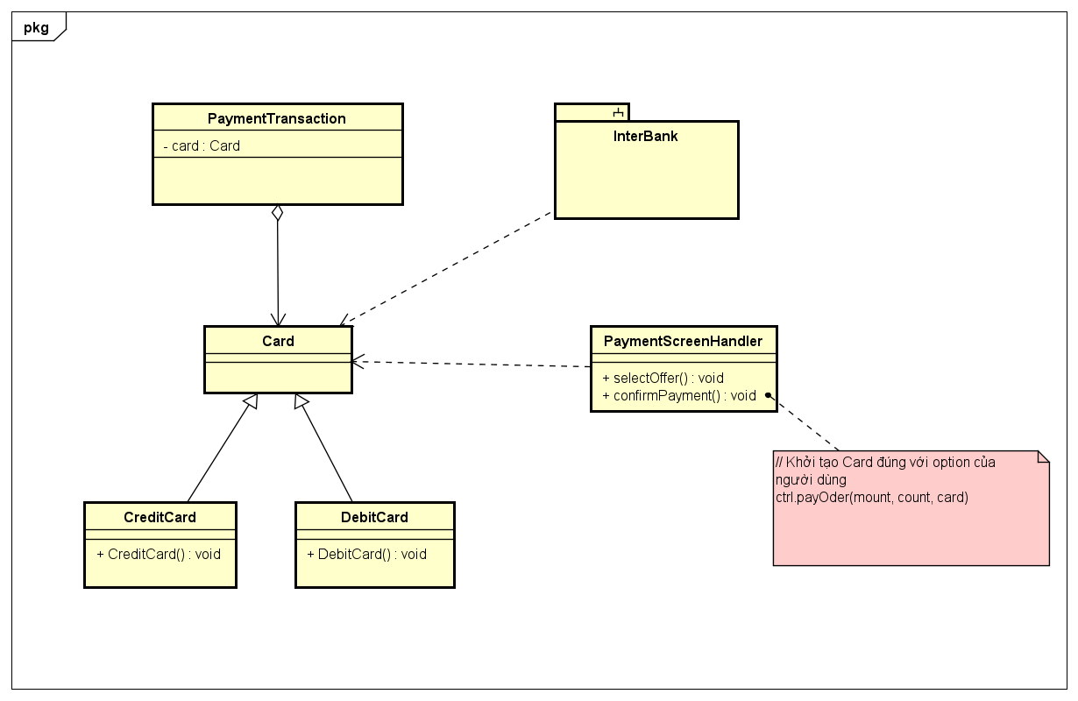
StrategyPattern

Slide 28
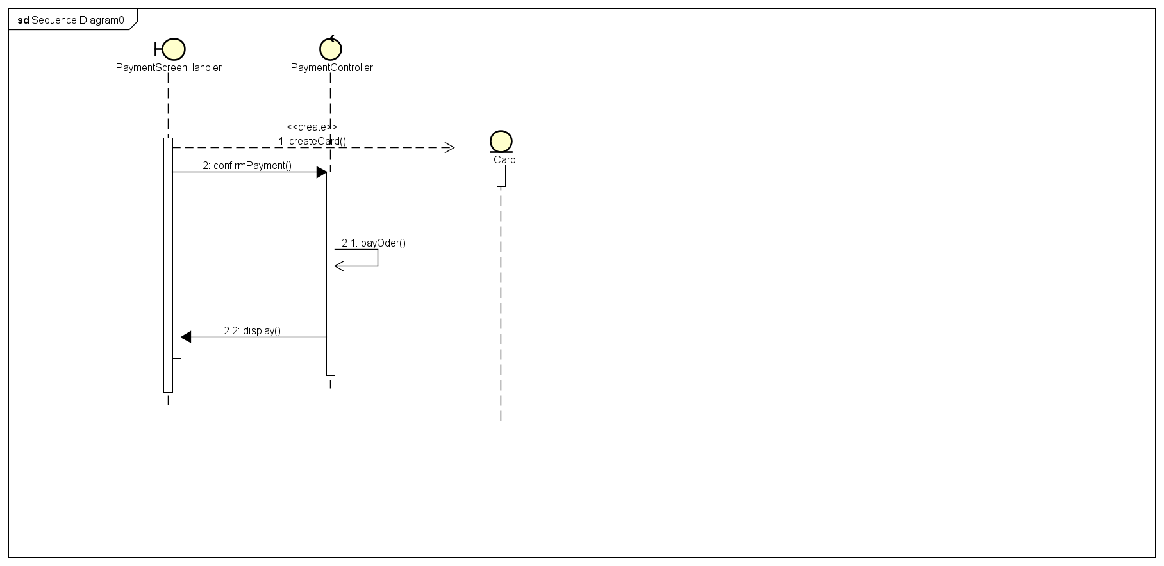

Slide 29
Giải quyết vấn đề 6
Cập nhật chức năng huỷ đơn hàng
Mã nguồn cũ đã vi phạm OCP khi để khách hàng có thể huỷ đơn bất cứ lúc nào
Cần phải refactor lại code để tính năng huỷ đơn hàng chỉ được thực hiện khi admin chưa duyệt đơn hàng hoặc đã huỷ đơn hàng rồi.
Giải pháp là khi khách hàng bắt đầu tiến hành huỷ đơn, hệ thống sẽ check xem đơn hàng đang ở trạng thái nào và sẽ phản hồi tới user

Slide 30
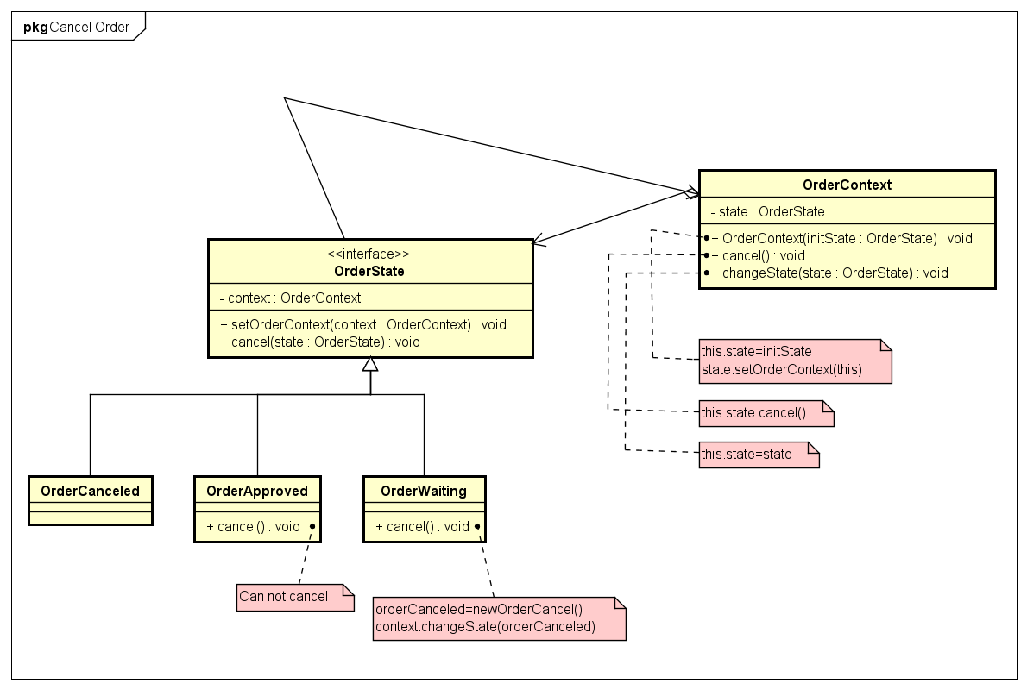
Giải quyết vấn đề 6
State Pattern

Slide 31
Giải quyết vấn đề 6
Sử dụng State Pattern:
Chúng ta sẽ tạo OrderContext để lưu trạng thái hiện tại của đơn hàng.
Tạo Interface OrderState là trạng thái đơn hàng, có method cancel để huỷ đơn hàng.
Tạo 3 class OrderWaiting, OrderApproved, OrderCanceled implements OrderState
Nếu trạng thái đơn hàng chuyển sang OrderCanceled thì thay đổi state ở OrderContext sang OrderCanceled

Slide 32
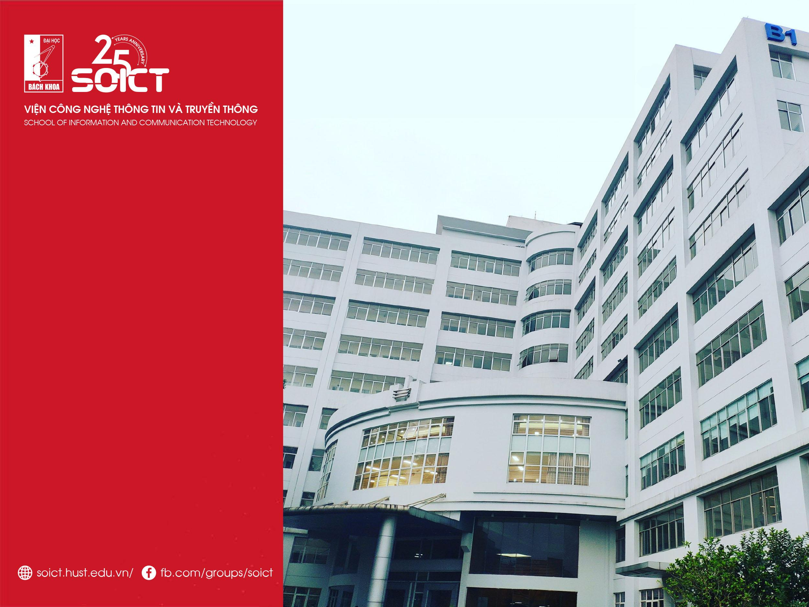
Thank you for​ your attentions!​

